Slide 1
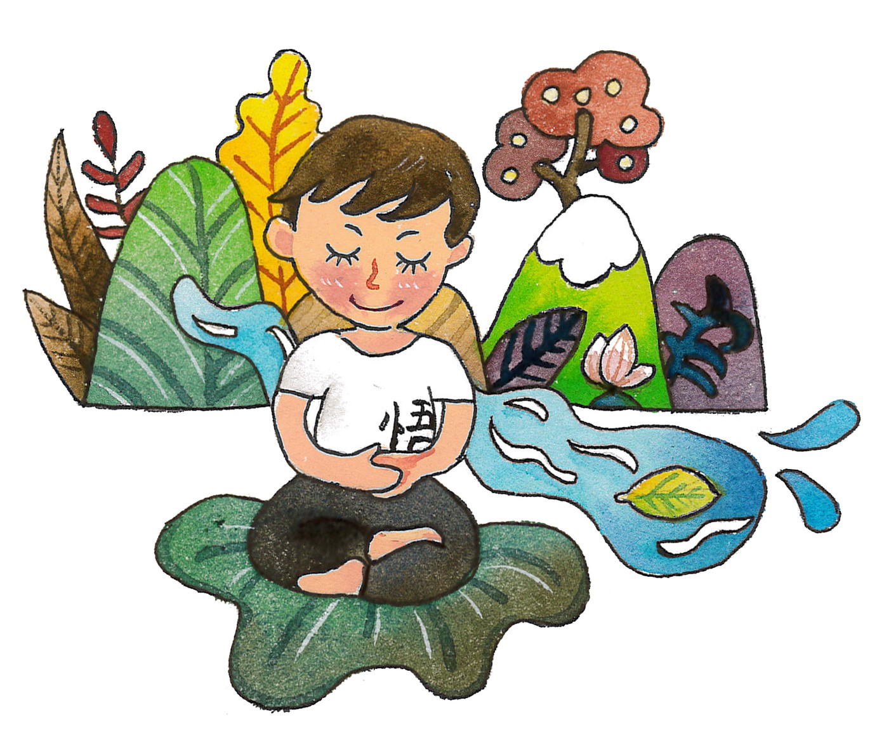
閉上眼 放輕鬆
繪者:紫薇

Slide 2
1.說說看受歡迎的人具有
什麼特質。
聰明、漂亮、熱心、開朗、幽默、
親切......。
你想讓自己更受歡迎嗎?
2.播放用同理心「去體會
對方的情緒」影片
https://www.youtube.com/watch?v=G-DIBa5ZlHI
想看看，影片要告訴我們什麼?
想要讓自己更受歡迎要有
同理心

Slide 3
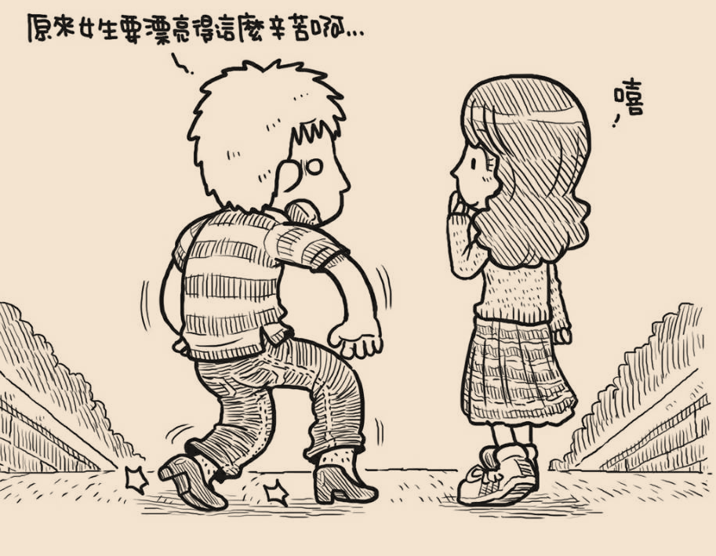
第16單元「同理心」讓你更受歡迎
繪者:四小折
出版單位:財團法人法鼓山文教基金會、財團法人台北市中華佛教文化館
《大智慧過生活》教材出處：https://life.ddm.org.tw/wisdom2011/%5Cpdf%5C01%5C01-16.pdf

Slide 4
提問
1.請簡述約翰和老闆當時互動的情形。
2.約翰和傑克都去買報紙，為何結果
不同?

Slide 5
3.何謂同理心?
所謂「同理心」，就是指在人際交往過程中，能夠體會他人的情緒和想法，同理他人的立場和感受，並站在他人角度思考和處理問題的能力。

Slide 6
4.同理心在生活上有什麼助益?
（1）在人際交往中獲得他人信任的最
佳途徑。
（2）同理心讓我們得以有意義地、滿
足地與他人相處，是建立愛的關
係的核心。同理心是創造親密關
係的重要因素。

Slide 7
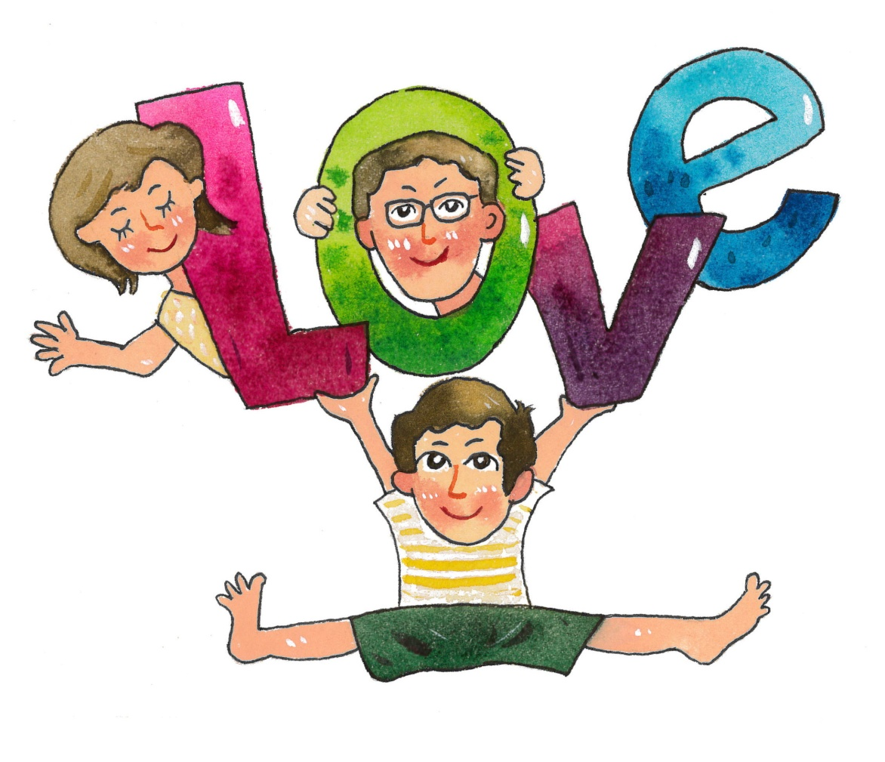
5.分享你在生活中應用同理心的例子。

Slide 8
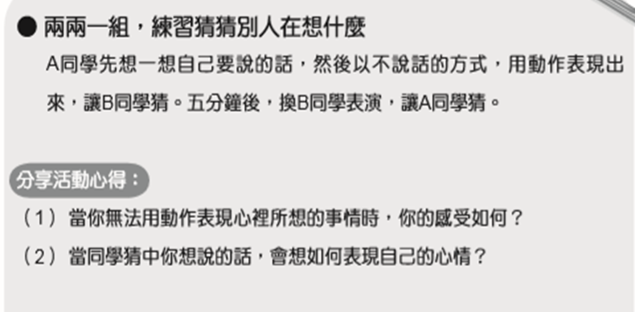
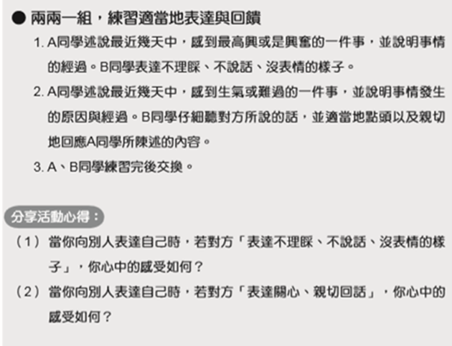
體驗與學習 (課本P.70)
截圖自--大智慧過生活第一冊第70頁
出版單位: 財團法人法鼓山文教基金會、財團法人台北市中華佛教文化館

Slide 9
結語
1.如何學習同理心
(1)當別人對你說話時，看著對方，好
好傾聽對方所說的話。
(2)適當且關心地回應對方所說的話。
(3)了解別人心中的感受，正確且適當
地回應對方，就是同理心的展現。
(4)從自己的感受出發，同時也站在他
人的角度思考，就能讓自己受到同
學的喜愛。

Slide 10
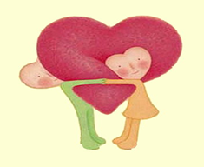
2.人與人間發生不愉快時，大多數的人都會
從自己的角度出發，維護自己的立場，就
算努力溝通，也是希望別人接受自己。
3.如果可以站在對方的立場，體會一下如果
你是對方，感受和需求是什麼?這麼一來，
比較容易讓原本僵持不下的局面，有了改
善的機會。而這樣的「同理心」，往往才
是維繫和諧人際關係的關鍵。

Slide 11
總 結
以禮讓對方來成就自我，
以尊重對方來化解敵意，
以稱讚對方來增進和諧。

